Slide 1
日本語 JPN102
February 5, 2010
(Friday)

Slide 2
かんじ

Slide 3
読んでください
食べる
読む
書く
話す
会う
起きる
寝る
来る
作る
聞く
見る
入る
飲む
買う
帰る
出る
行く

Slide 4
はな（す)
ワ
友だちと日本語で話すのが好きです。
会話のれんしゅう(practice)をします。

Slide 5
で（る)、で（かける）、だ（す）
週末、友だちと出かけます。
しゅくだいを出してください。

Slide 6
あ（う)
カイ
人に会って、カフェで話をします。

Slide 7
か（う)
買いものが好きです。

Slide 8
お（きる)
毎あさ、六時に起きます。

Slide 9
ね（る)
十二時ごろ寝ます。

Slide 10
つく（る)
カレーを作りましょう。

Slide 11
い（れる)
はこに入れてください。

Slide 12
読んでください
ふゆ休みに うちに 帰りましたか。
毎日 おふろに 入りますか。
今日、何時に 起きましたか。
よく りょうりを 作りますか。
日本語の 先生と いつも 日本語で 話しますか。
「アバター」を 見に 行きましたか。
フリストの 学食で よく ひるごはんを 食べますか。
来年も 日本語を べんきょうしますか。
書道が 好きですか。

Slide 13
書いてください
ふゆやすみに うちに かえりました。
まいにち おふろに はいります。
きょう、はちじはんに おきました。
がくしょくで よく ひるごはんを たべます。
らいねんも にほんごを べんきょうします。

Slide 14
ぶんぽう５:Making inferences based on direct observation using verb and adjective stems + そうだ
あのすしは
おいしそうです。
-
.
o
The stem of adjectives
+
そうです

Slide 15
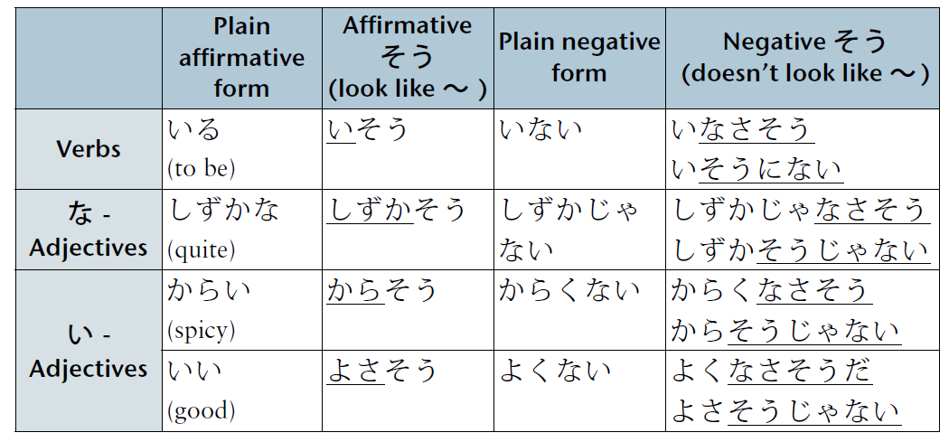
ぶんぽう５:Making inferences based on direct observation using verb and adjective stems + そうだ

Slide 16
ぶんぽう５:Making inferences based on direct observation using verb and adjective stems + そうだ
いadjectives
からい からそう
からくない からそうじゃない
からくない からくなさそう
あまい おいしい からい むずかしい
たかい たのしい やさしい いい

Slide 17
ぶんぽう５:Making inferences based on direct observation using verb and adjective stems + そうだ
なadjectives
しずかな しずかそう
しずかじゃない しずかそうじゃない
しずかじゃない しずかじゃなさそう
げんきな たいへんな ざんねんな

Slide 18
ぶんぽう５:Making inferences based on direct observation using verb and adjective stems + そうだ
verbs
たべる たべそう
たべない たべそうにない
たべない たべなさそう
かう かいそう
かわない かいそうにない
かわない かわなさそう
ねる のむ くる べんきょうする

Slide 19
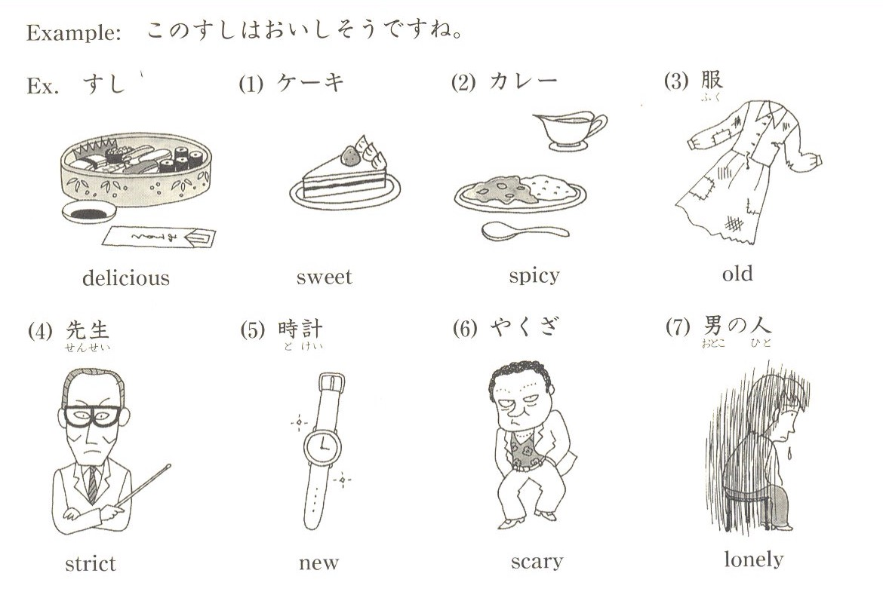
きびしい
こわい
あたまがいい
ねむい
あたたかい

Slide 20
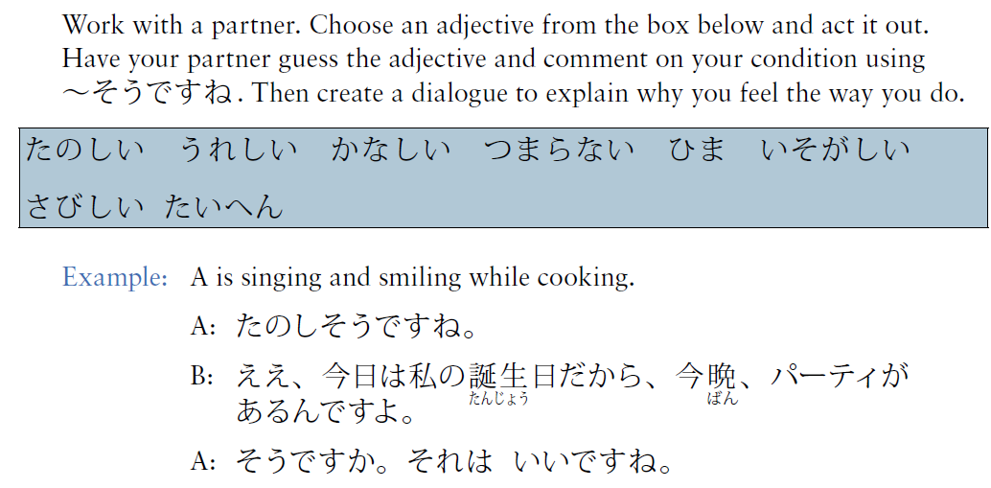
P123 Activity 2

Slide 21
ぶんぽう５:Making inferences based on direct observation using verb and adjective stems + そうだ
あまい
たのしい
むずかしい

Slide 22
～そうなＮ

Slide 23
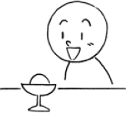
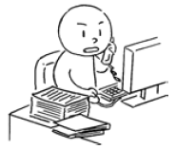
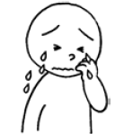
P123 Activity 3

Slide 24
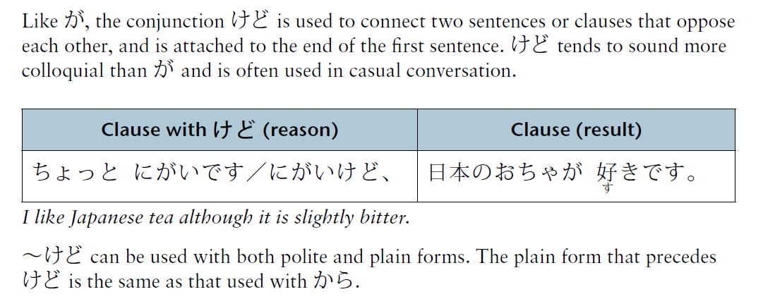
ぶんぽう４: Expressing opposition or hesitation using
けど

Slide 25
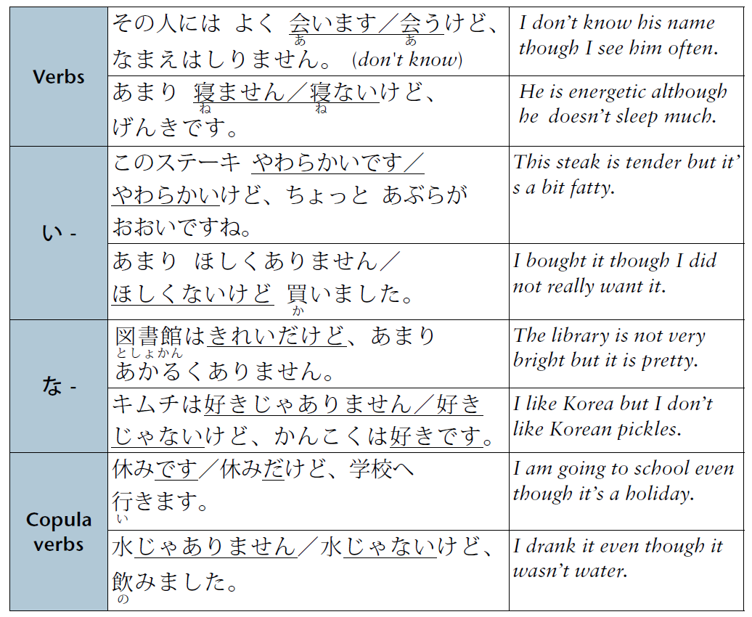
ぶんぽう４: Expressing opposition or hesitation using
けど

Slide 26
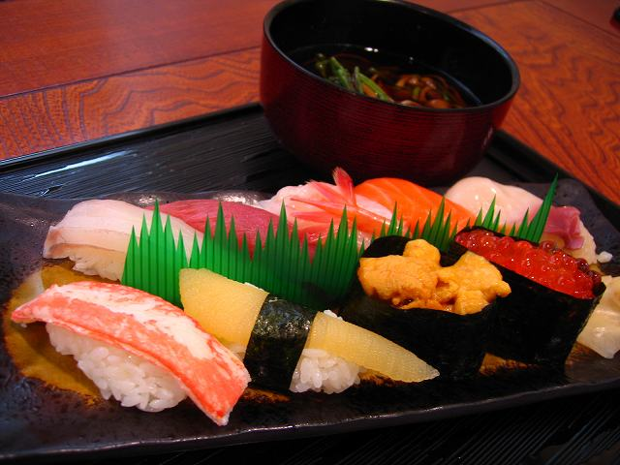
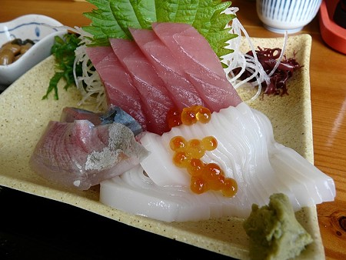
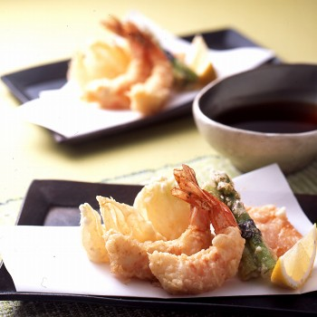
ぶんぽう４: Expressing opposition or hesitation using
けど
カロリー
あぶら
（お）すし
さしみ
てんぷら

Slide 27
ぶんぽう４: Expressing opposition or hesitation using
けど

Slide 28
ぶんぽう３: Question word+か+(P)+affirmative Question word+(P)+も+negative
週末
どこかに 行きますか。
何か おいしいものを 食べに 行きませんか。
いっしょに 日本語の べんきょうを したいですから、どこかで 会いませんか。
だれかに でんわを かけますか。

Slide 29
ぶんぽう４:Giving reasons using から
Ask each other why you think the following.
Example: あさごはんを食べません。
Ａ：私は あさごはんを 食べません。
Ｂ：どうしてですか。
Ａ：あまりお金がありませんから。Ｂさんは？
Ｂ：私もあさごはんを食べません。あさ、いそがしいですから。
りょうりを 作りません。
としょかんで べんきょうしません。
ビールを 飲みません。
明日は ひまです。
冬休みに うちに 帰りませんでした。
来年は 日本語を べんきょうしません。

